Slide 1
텍스트정보처리
20163054 황수빈

Slide 2
목차
무엇을 만들것인가?
크롤러(분야, 헤드라인, 신문사, 뉴스url, 뉴스댓글)
①데이터 수집
감정분석
①데이터 수집
②데이터 전처리
③데이터 훈련
④모델 평가
문서요약
① 데이터 전처리
② 데이터 추출
Keyword 찾기
① 데이터 전처리
② 데이터 추출
결과

Slide 3
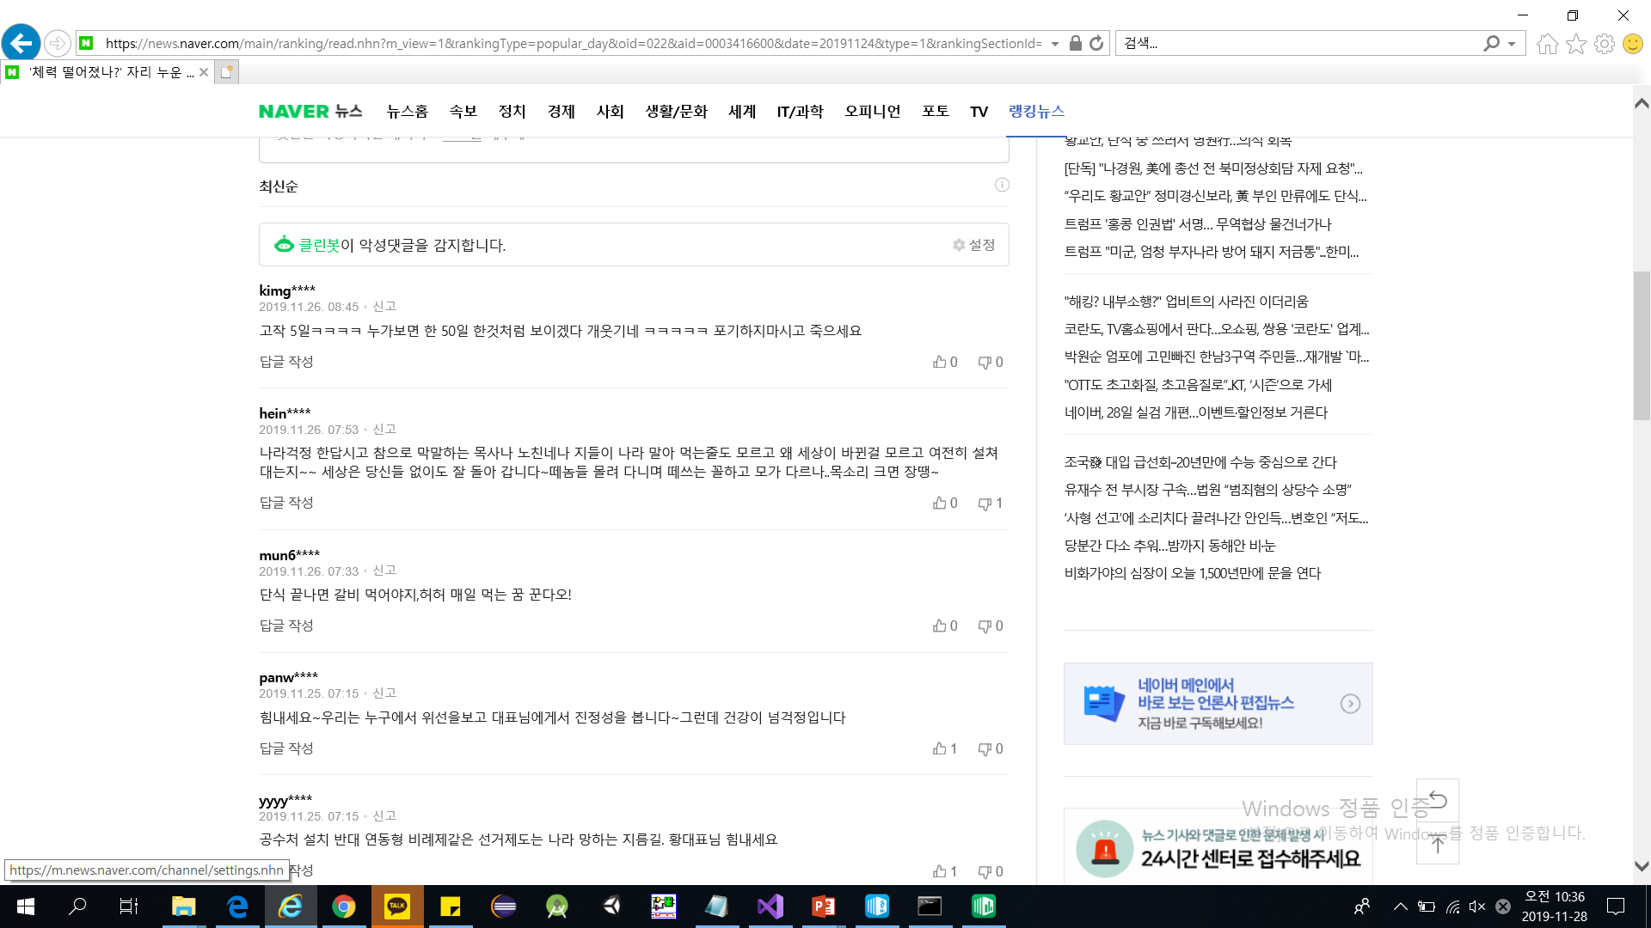
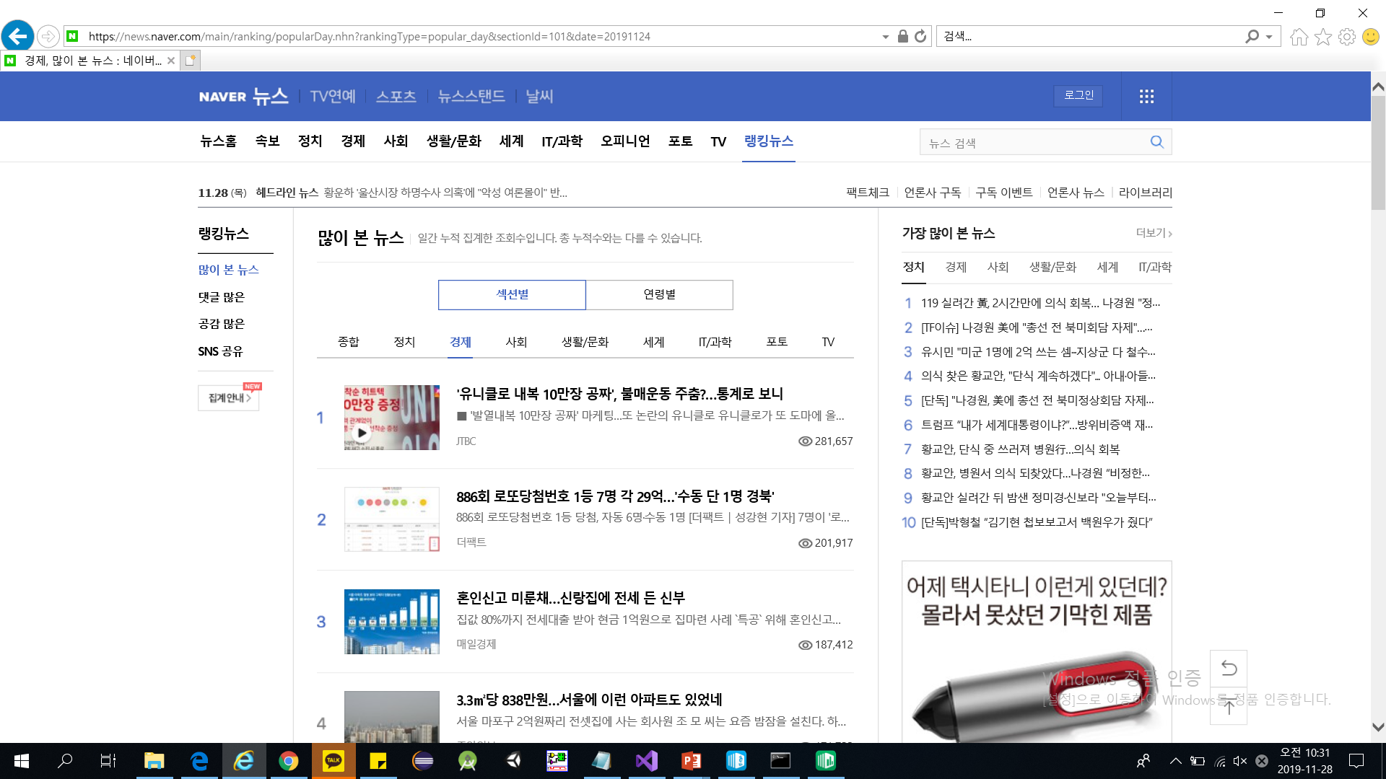
무엇을 만들것인가?
날짜에 따른 뉴스 정리 파일을 만들것이다 => 날짜를 입력하면 해당 날짜에 따른 네이버의 랭킹 뉴스를 카테고리별로 엑셀에 저장한다.
저장할 목록 : 분야, 헤드라인, 신문사, 뉴스url, 본문요약, keyword, 총 댓글수, 댓글의 긍정적 반응의 비율을 나타내는 파일을 만들고자 함

Slide 4
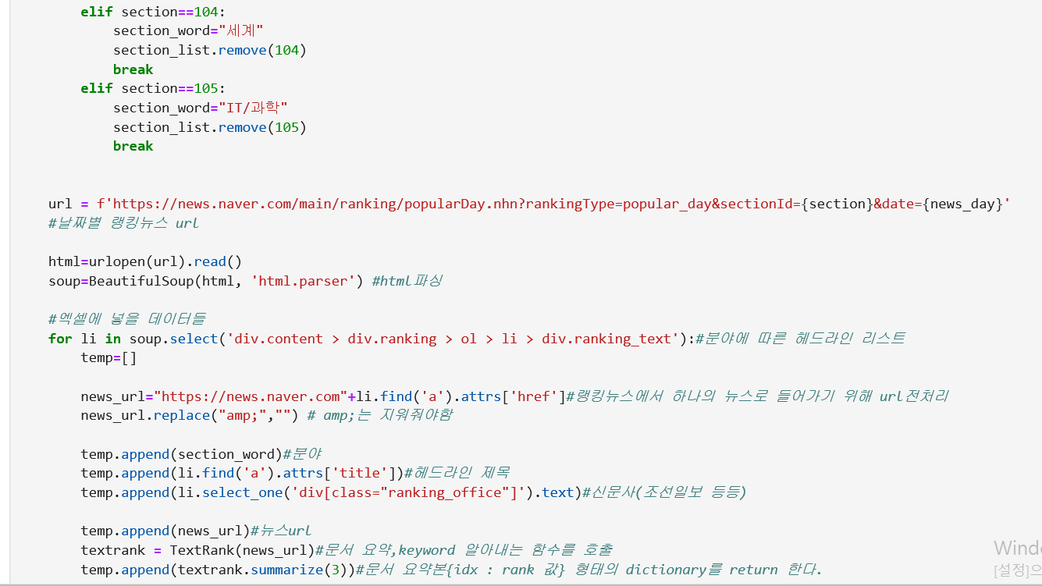
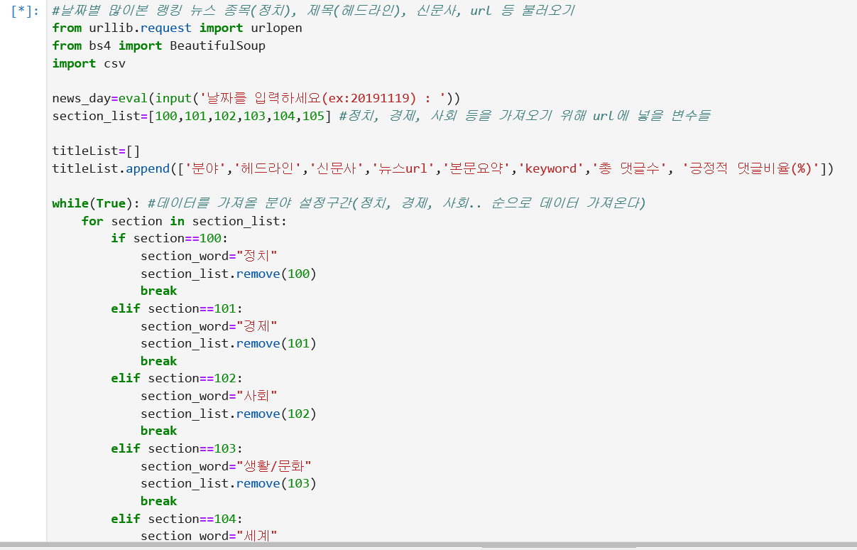
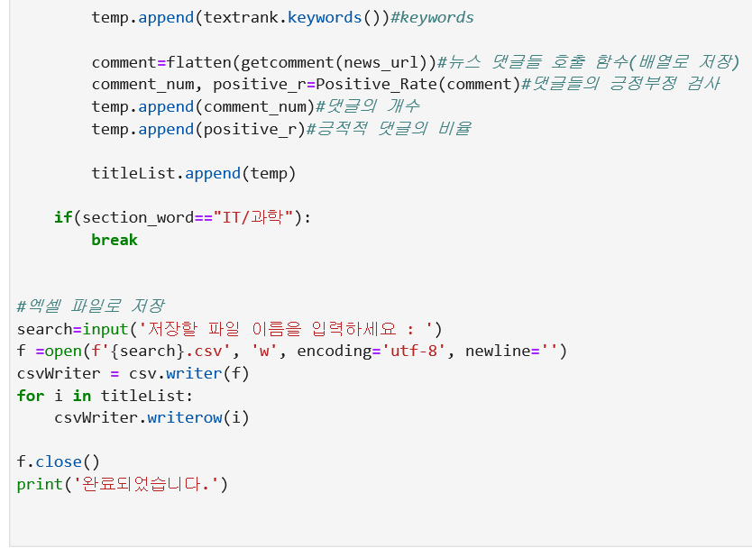
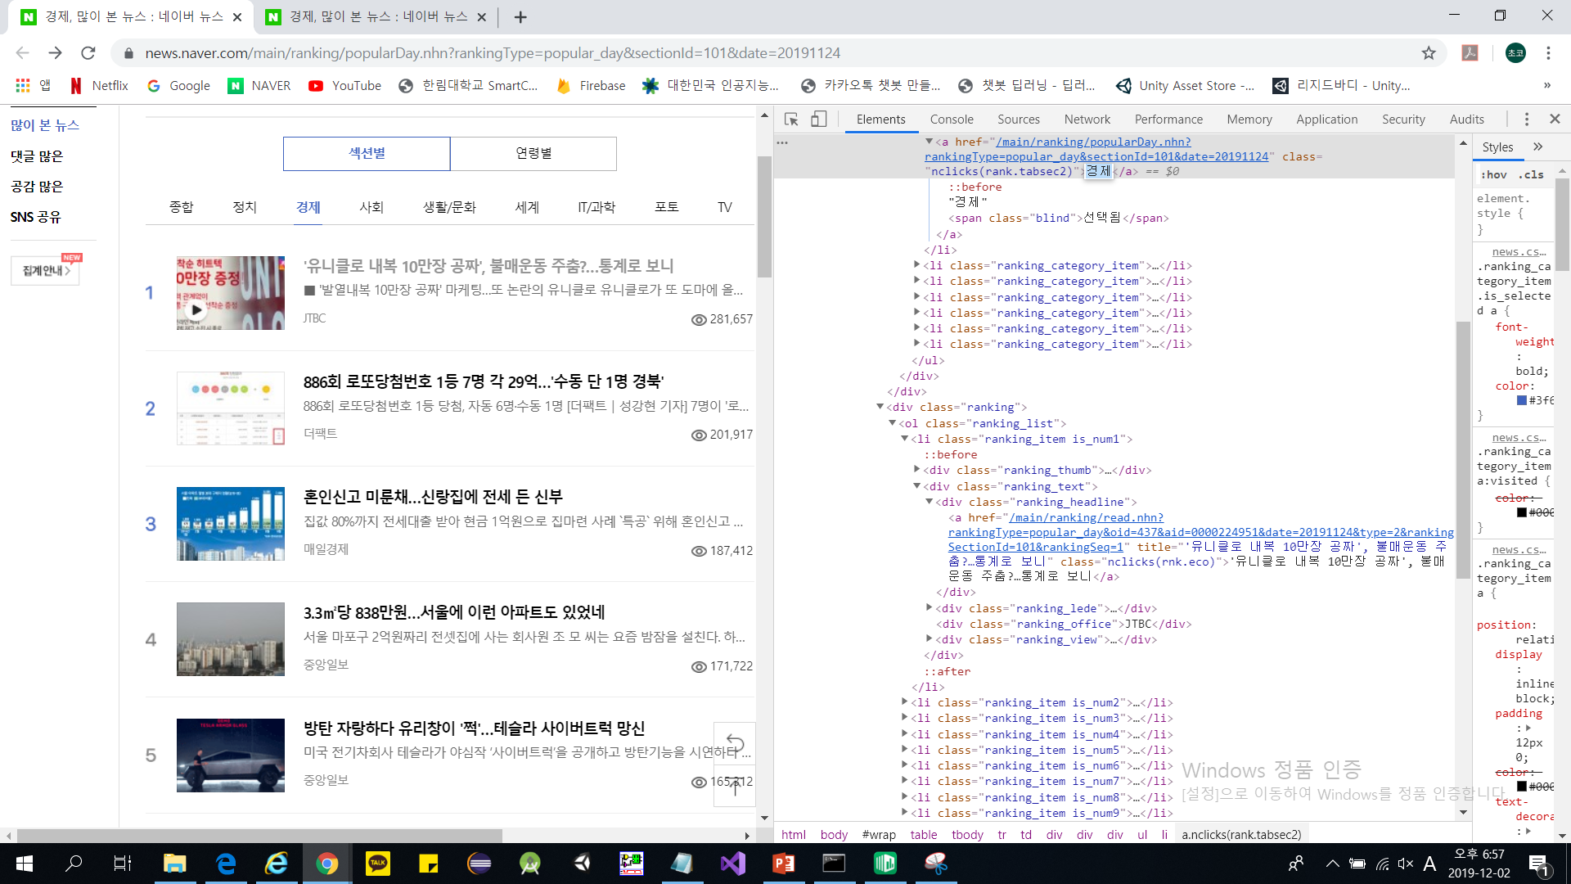
크롤러
데이터 수집 -> 분야, 헤드라인, 신문사, 뉴스url
분야
헤드라인, url
신문사

Slide 5
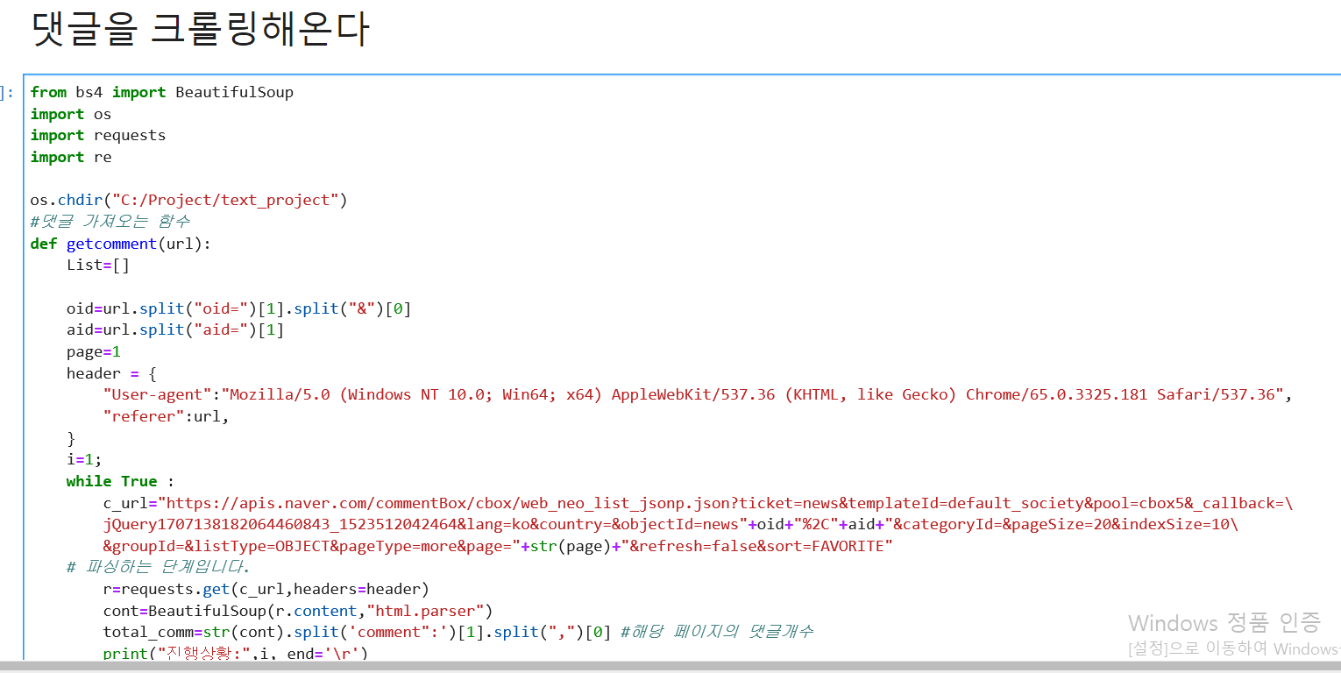
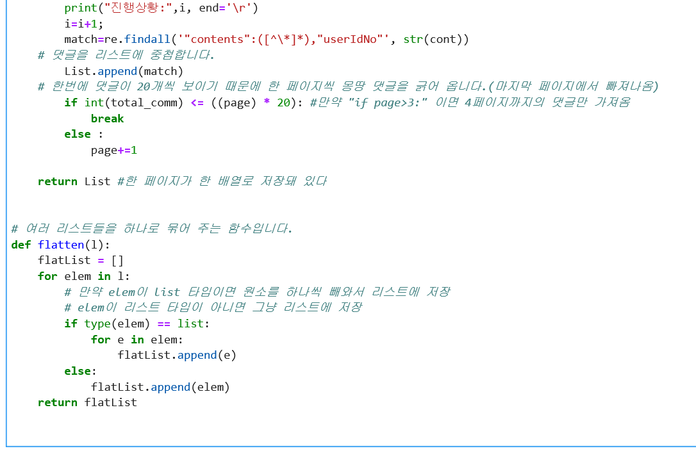
크롤러
데이터 수집 -> 뉴스댓글

Slide 6
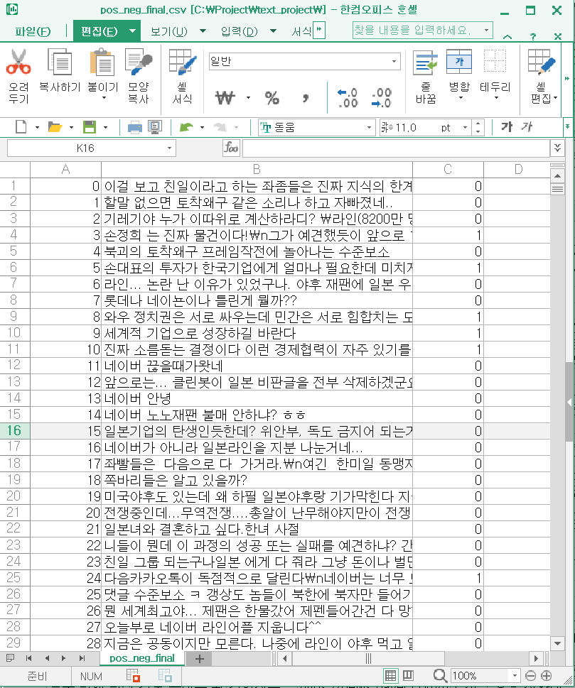
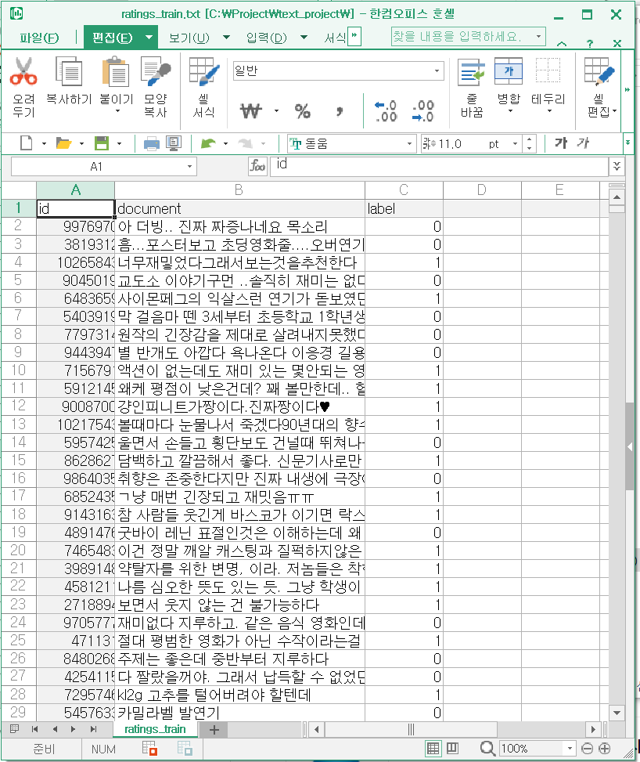
감정분석 ①데이터 수집
문장에 대한 긍정 부정 데이터를 모은다
직접 긍정부정 나눈 데이터(1056개)
영화 긍정부정 데이터(150000개)

Slide 7
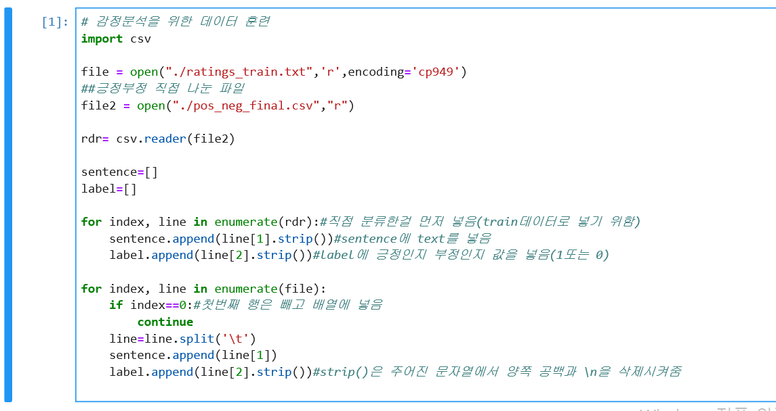
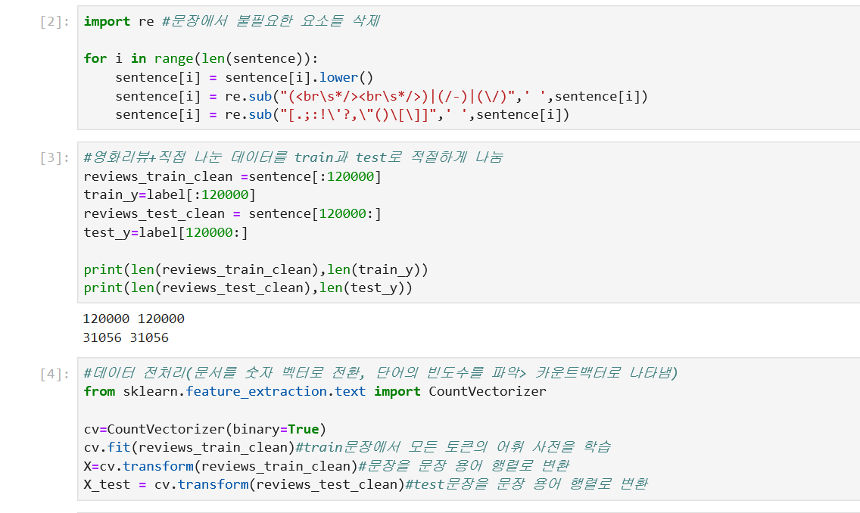
감정분석 ②데이터 전처리
  라이브러리 re를 이용한 특수문자 제거
  훈련 데이터는 12만개,
  테스트 데이터는 31056개 이다.
  문장은 sentence에, 긍정인지 부정인지 나타내는 값은 label에 넣는다

Slide 8
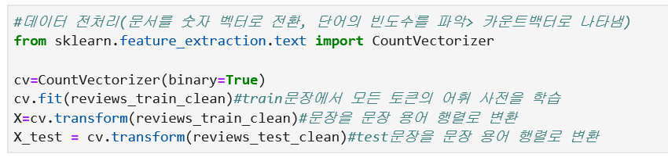
감정분석 ③데이터 훈련
데이터 전처리 CountVectorizer 이용
-문서 집합에서 단어 토큰을 생성
-각 단어의 수를 세어 Bag of Words로 인코딩한 벡터로 생성
BOW (Bag of Words)
문서를 숫자 벡터로 변환하는 가장 기본적인 방법은 BOW (Bag of Words) 이다.
BOW 방법에서는 전체 문서 {d1,d2,…,dn}를 구성하는 고정된 단어장(vocabulary) {t1,t2,…,tm}를 만들고 di라는 개별 문서에 단어장에 해당하는 단어들이 포함되어 있는지를 표시하는 방법이다.
xi,j=문서 di내의 단어 tj의 출현 빈도
또는 xi,j={만약 단어 tj가 문서 di 안에 없으면 0, 만약 단어 tj가 문서 di 안에 있으면 1

Slide 9
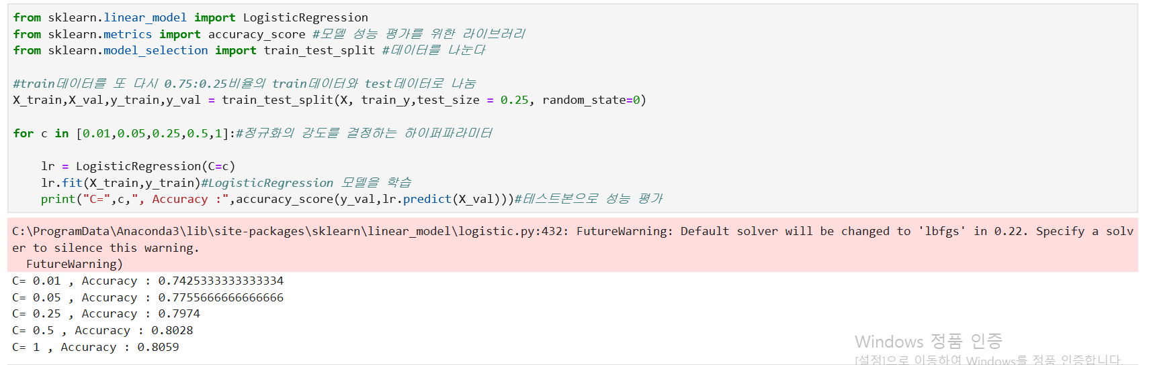
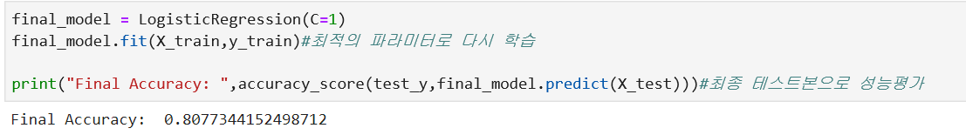
감정분석 ③데이터 훈련
LogisticRegression모델을 학습
  최적의 파라미터
  최종정확도

Slide 10
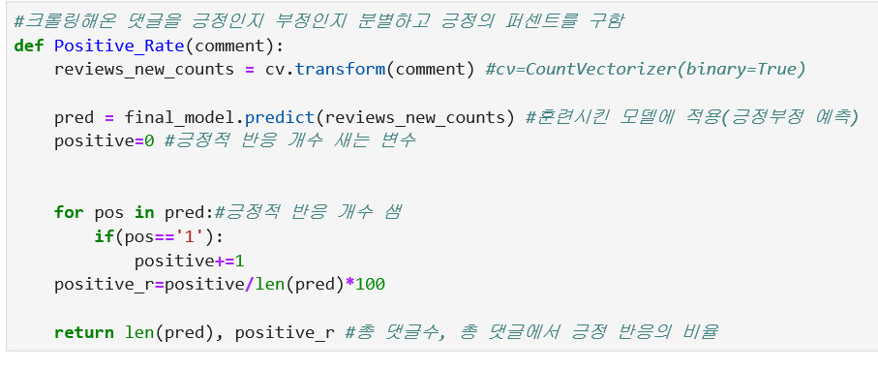
감정분석 ④모델 평가
뉴스 댓글을 가져와서 훈련시킨 데이터에 넣는다
  훈련시킨 모델에 뉴스 댓글을 넣는다
  긍정적인 댓글의 수를 샌다
  긍정댓글의 비율
  =>긍정댓글의 비율을 알수 있다

Slide 11
문서요약
뉴스 본문을 요약한다.
한국어 형태소 분석기 konlpy를 사용(Kkma, Twitter 사용)
TfidfVectorizer 사용
뉴스 기사를 문장단위로 쪼갬 > 단어단위로 쪼갬 > TfidfVectorizer 로 단어의 가중치를 나타낸 백터를 구함 > {idx : rank 값} 형태의 dictionary로 만든다 > 이것을 이용해 단어의 rank를 내림차순으로 정렬(가중치를 내림차순으로 정렬) > 요약할 문장의 수만큼 rank값 높은 순으로 반환

Slide 12
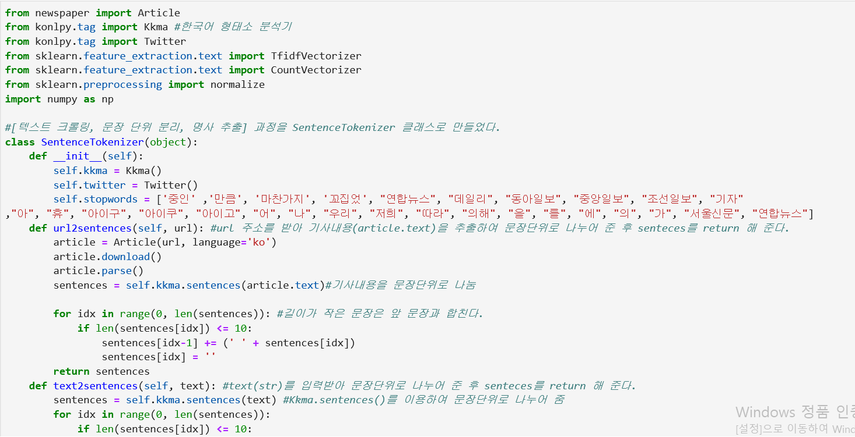
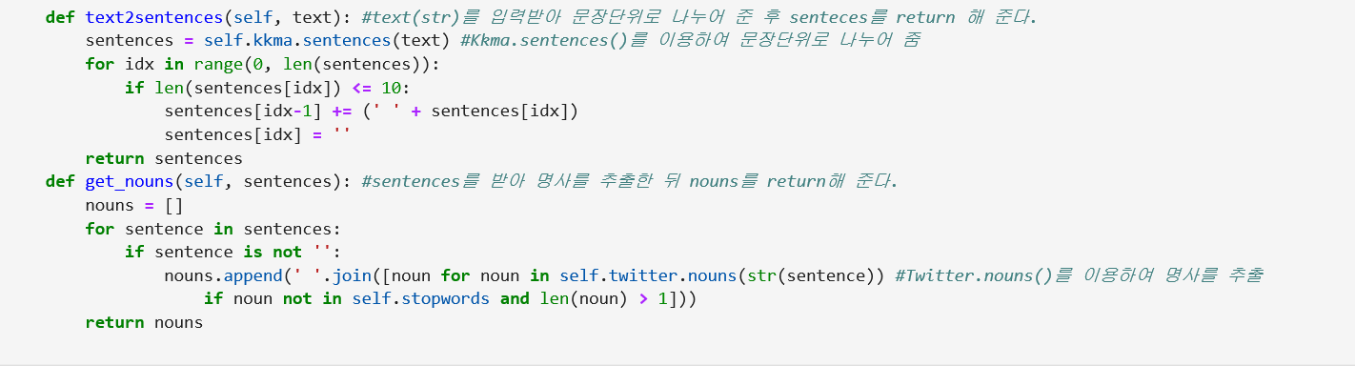
문서요약 ①데이터 전처리
①Url로 주소를 받아 기사내용을 추출,
문장단위로 쪼갠다
②문장을 단어 단위로 쪼갠다

Slide 13
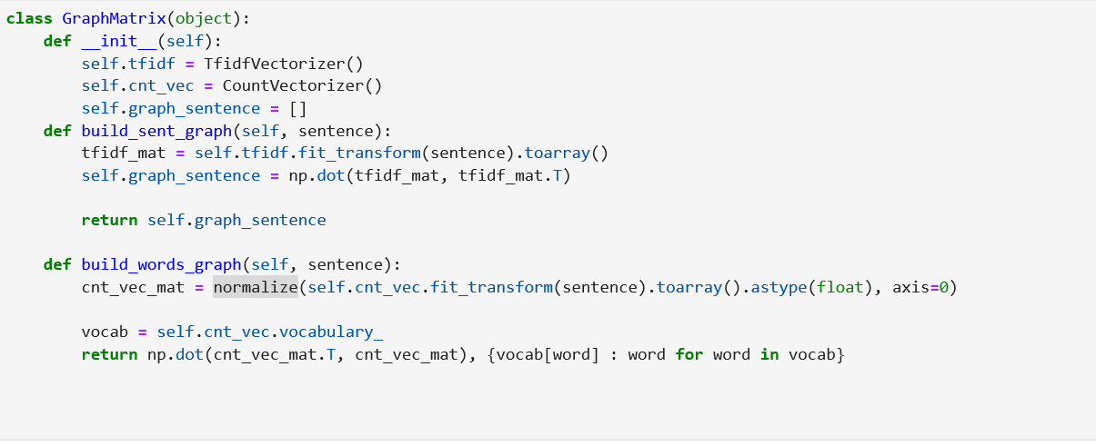
문서요약 ①데이터 전처리
③ TfidfVectorizer 로 단어의 가중치를 나타낸 백터와 백터곱을 구한다.(문서요약)

Slide 14
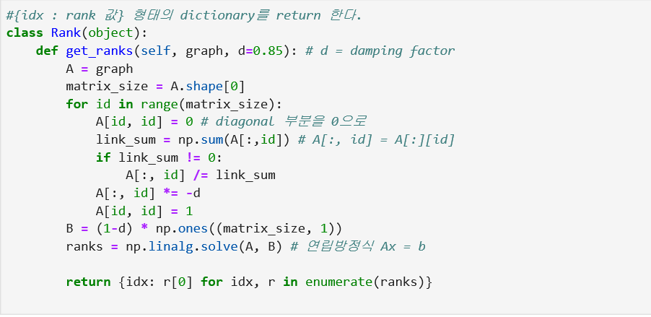
문서요약 ②데이터 추출
④ {idx : rank 값} 형태의 dictionary로 만든다

Slide 15
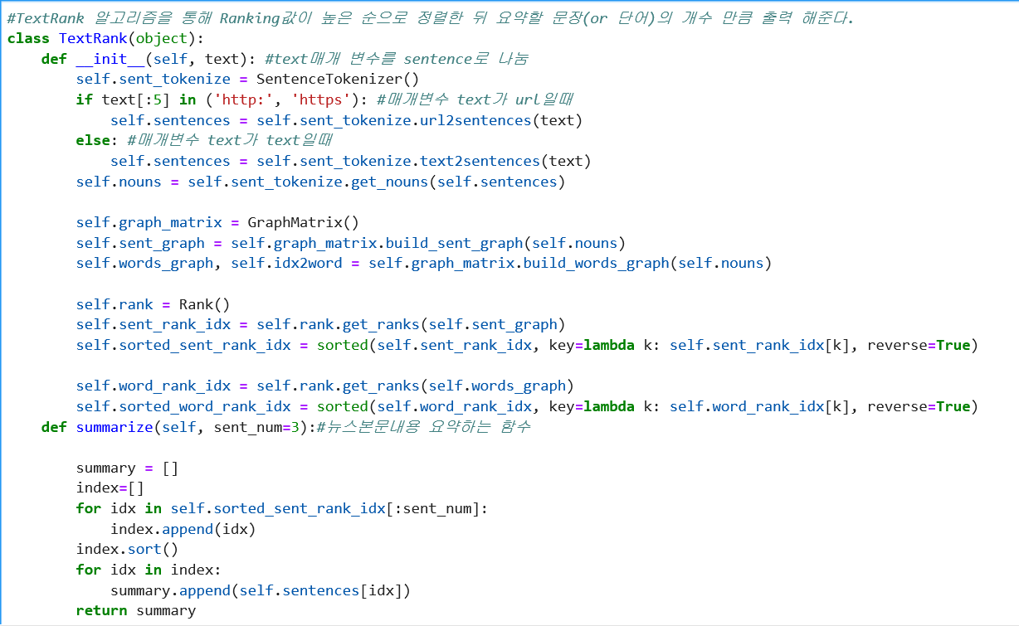
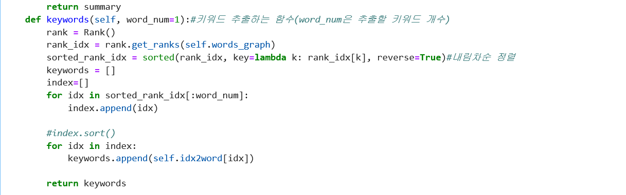
문서요약 ②데이터 추출
⑤ 단어의 rank를 내림차순으로 정렬
문서요약 함수
⑥요약할 문장의 수만큼 rank값 높은 순으로 반환

Slide 16
Keyword 찾기
뉴스 본문의 keyword를 알아낸다.
한국어 형태소 분석기 konlpy를 사용(Kkma, Twitter 사용)
CountVectorizer 사용
뉴스 기사를 문장단위로 쪼갬 > 단어단위로 쪼갬 > CountVectorizer() 로 단어의 수를 세어 BOW 인코딩한 벡터를 만든다 > {idx : rank 값} 형태의 dictionary로 만든다 > 이것을 이용해 단어의 rank를 내림차순으로 정렬(가중치를 내림차순으로 정렬) > 추출할 Keyword의 수만큼 rank값 높은 순으로 반환

Slide 17
Keyword 찾기 ①데이터 전처리
①Url로 주소를 받아 기사내용을 추출,
문장단위로 쪼갠다
②문장을 단어 단위로 쪼갠다

Slide 18
Keyword 찾기 ①데이터 전처리
③CountVectorizer()로 단어의 수를 세어
BOW 인코딩한 벡터를 만든다.

Slide 19
Keyword 찾기 ② 데이터 추출
④ {idx : rank 값} 형태의 dictionary로 만든다

Slide 20
Keyword 찾기 ② 데이터 추출
⑤ 단어의 rank를 내림차순으로 정렬
Keyword찾기 함수
⑥추출할 Keyword수만큼 rank값 높은 순으로 반환

Slide 21
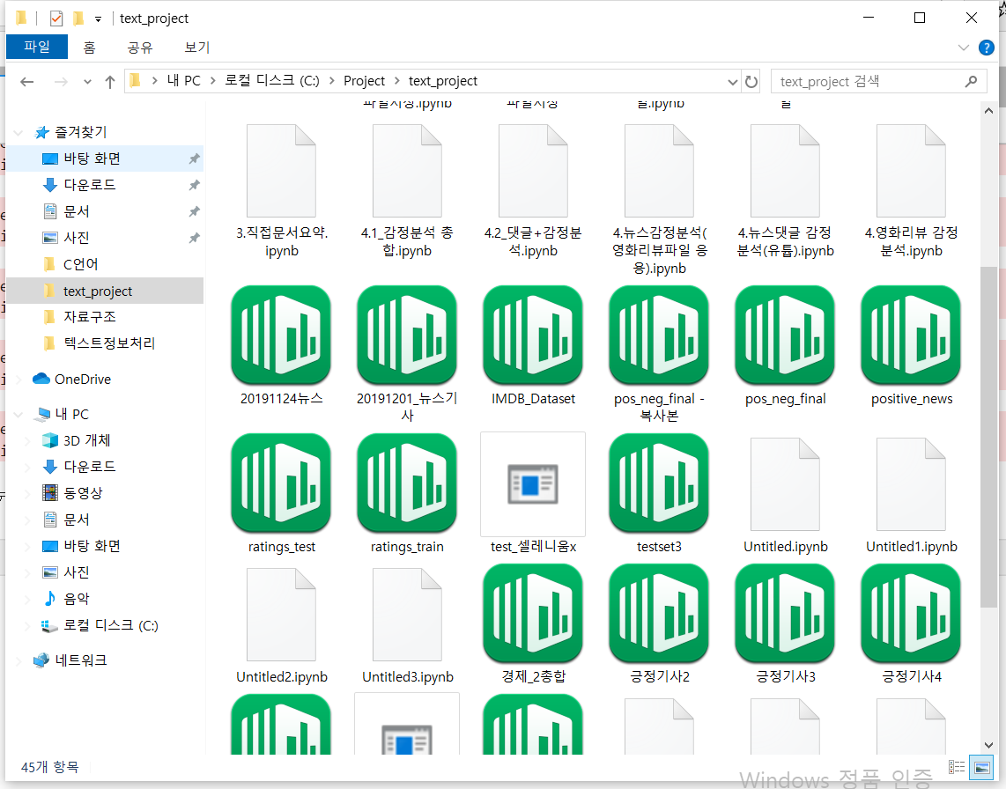
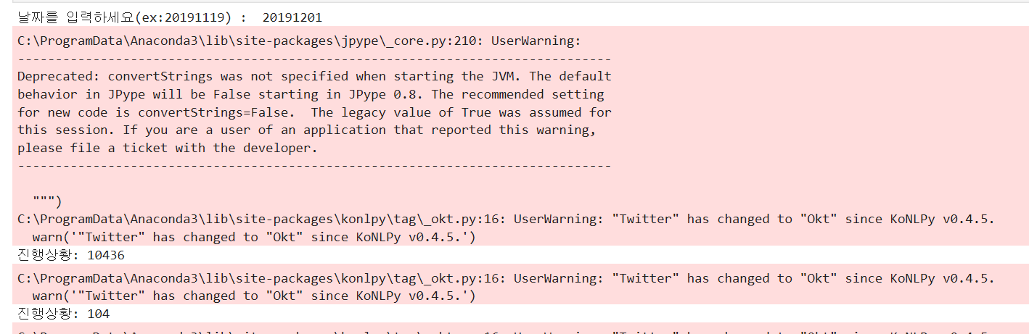
결과

Slide 22
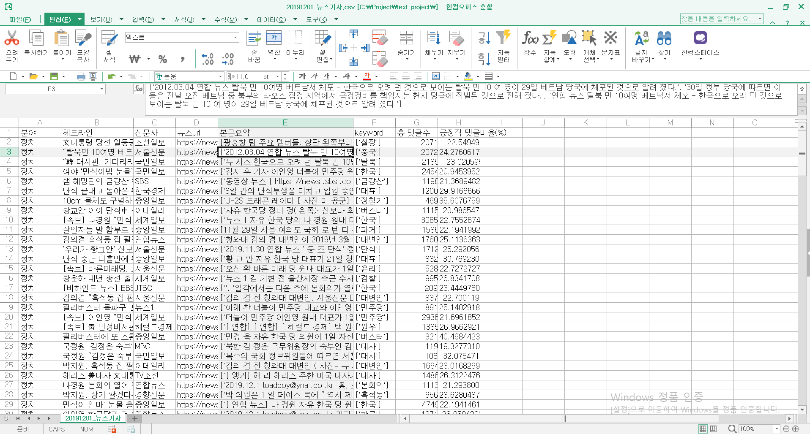
결과

Slide 23
감사합니다~

